Slide 1
2. ENFERMEDADES CARDIOVASCULARES Y RESPIRATORIAS
CARDIOLOGÍA CLÍNICA Y EXPERIMENTAL [GI/IMIB/C002/2011]
GRUPO DE TROMBOSIS ARTERIAL Y REMODELADO INTERSTICIAL
Grupo multidisciplinar, formado en 2008, centrado fundamentalmente en
Fibrilación auricular
Síndrome coronario agudo
Riesgo trombótico y hemorrágico
Fármacos antitrombóticos
Remodelado intersticial
Calcificación vascular
Prevención cardiovascular

Slide 2
2. ENFERMEDADES CARDIOVASCULARES Y RESPIRATORIAS
CARDIOLOGÍA CLÍNICA Y EXPERIMENTAL [GI/IMIB/C002/2011]
GRUPO DE TROMBOSIS ARTERIAL Y REMODELADO INTERSTICIAL
PUBLICACIONES 2010-2015
177 artículos en revistas indexadas en JCR
Media de 29,5 artículos/año
DISTRIBUCIÓN DE PUBLICACIONES POR AÑO

Slide 3
2. ENFERMEDADES CARDIOVASCULARES Y RESPIRATORIAS
CARDIOLOGÍA CLÍNICA Y EXPERIMENTAL [GI/IMIB/C002/2011]
GRUPO DE TROMBOSIS ARTERIAL Y REMODELADO INTERSTICIAL
PUBLICACIONES 2010-2015
EVOLUCIÓN DEL FACTOR DE IMPACTO
FI medio de 4,011.
AÑO | 2010 | 2011 | 2012 | 2013 | 2014 | 2015 | TOTAL
Suma de FI | 71,118 | 79,160 | 149,189 | 110,216 | 118,281 | 181,346 | 709,931

Slide 4
2. ENFERMEDADES CARDIOVASCULARES Y RESPIRATORIAS
CARDIOLOGÍA CLÍNICA Y EXPERIMENTAL [GI/IMIB/C002/2011]
GRUPO DE TROMBOSIS ARTERIAL Y REMODELADO INTERSTICIAL
PUBLICACIONES 2010-2015
A lo anterior hay que añadir que, fruto de la estrecha colaboración con otros grupos del IMIB se han publicado 42 artículos más en los que investigadores de nuestro grupo participan activamente en el desarrollo de la investigación y realización del artículo aunque el responsable sea el otro grupo. Principalmente con el ÁREA 1. HEMATOLOGÍA Y ONCOLOGÍA CLÍNICO - EXPERIMENTAL. GENÉTICA CLÍNICA
42 ARTÍCULOS MÁS COMO COLABORACION OTROS GRUPOS IMIB (23,7% del total)
=
187,66 FACTOR DE IMPACTO ACUMULADO
709,93 (propio) + 187,66 (colaboraciones) = 897,59

Slide 5
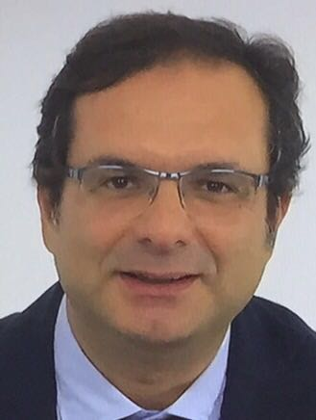
X
2. ENFERMEDADES CARDIOVASCULARES Y RESPIRATORIAS
CARDIOLOGÍA CLÍNICA Y EXPERIMENTAL [GI/IMIB/C002/2011]
Y
GRUPO DE TROMBOSIS ARTERIAL Y REMODELADO INTERSTICIAL
Z
LÍNEAS DE REMODELADO INTERSTICIAL Y CARDIACO Y DE TROMBOSIS ARTERIAL
RESPONSABLE: DR. FRANCISCO MARÍN ORTUÑO
Uno
Dos
Y tres (máximo)
Publicaciones en revistas indexadas en JCR: 275.
Tesis Doctorales dirigidas (2010-2015): 14.
Citaciones recibidas: >2500.
Índice de HIRSCH: 28 (ISI WOS).

Slide 6
X
2. ENFERMEDADES CARDIOVASCULARES Y RESPIRATORIAS
CARDIOLOGÍA CLÍNICA Y EXPERIMENTAL [GI/IMIB/C002/2011]
Y
GRUPO DE TROMBOSIS ARTERIAL Y REMODELADO INTERSTICIAL
Z
LÍNEA DE TROMBOSIS ARTERIAL
Financiación pública a través de los proyectos de investigación:
FFIS/CM10/013. FFIS-CajaMurcia.
PI13/00513. FIS. Proyecto de Investigación en Salud: “Nuevos anticoagulantes orales en la Fibrilación Auricular”.
Proyecto de Investigación de la Sociedad Española de Cardiología 2013: “Nuevos marcadores en Fibrilación Auricular bajo anticoagulación oral estable: cuantificación, caracterización funcional del trombo y valor pronóstico”.
Colaboramos estrechamente con los grupos en diferentes proyectos:
Centro Regional de Hemodonación. Dra. Vanessa Roldán, Dr. Rocío González-Conejero, Dr. Vicente Vicente, Dr. Javier Corral.
Hospital de Santa Lucía (Cartagena). Dr. Ignacio Gil.
Hospital General Universitario de Alicante. Dr. Juan Miguel Ruiz Nodar
Universidad de Birmingham. Prof. Gregory Lip.
Uno
Dos
Y tres (máximo)

Slide 7
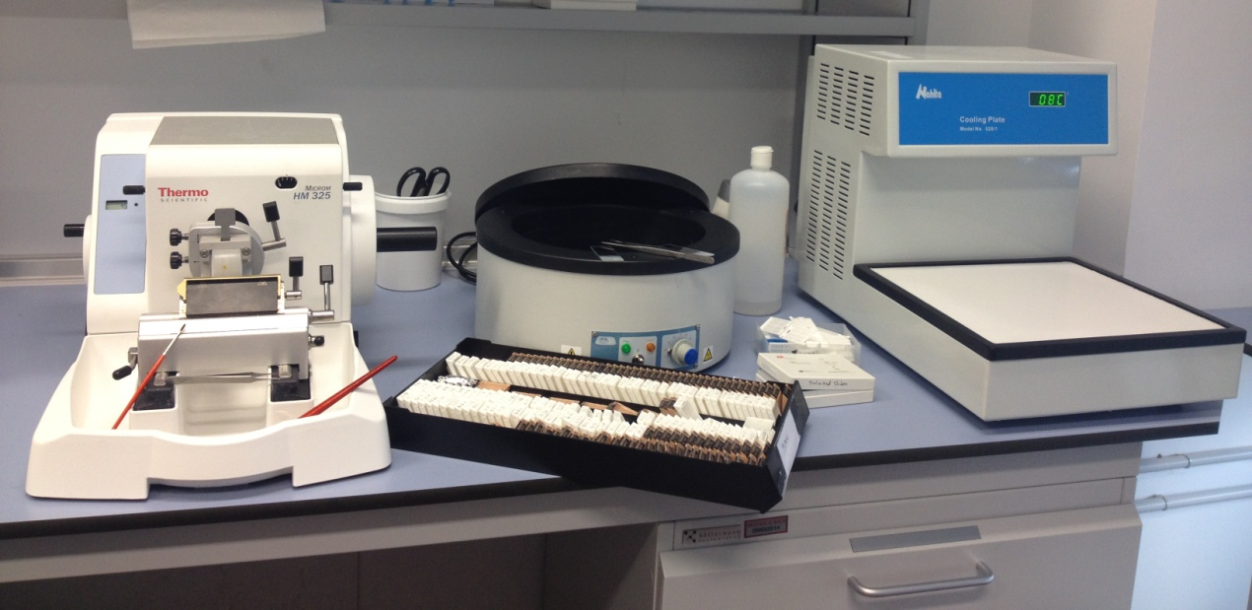
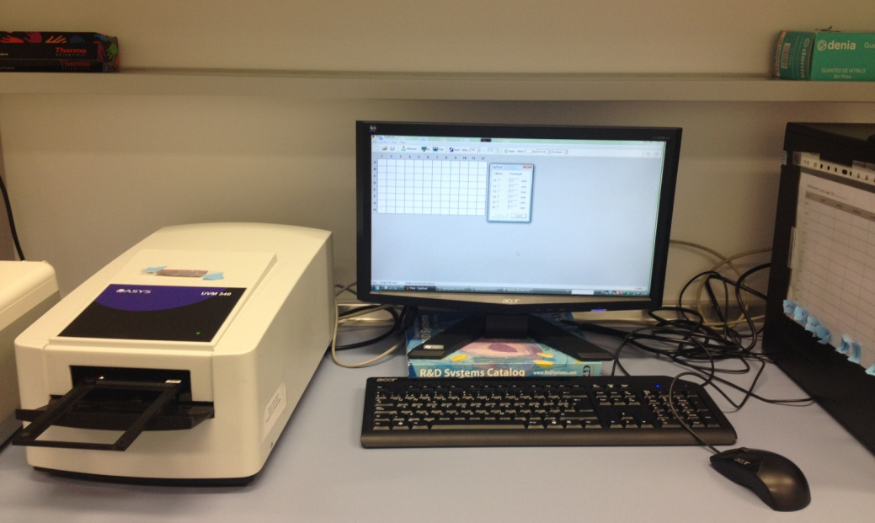
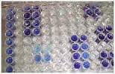
X
2. ENFERMEDADES CARDIOVASCULARES Y RESPIRATORIAS
CARDIOLOGÍA CLÍNICA Y EXPERIMENTAL [GI/IMIB/C002/2011]
Y
GRUPO DE TROMBOSIS ARTERIAL Y REMODELADO INTERSTICIAL
Z
LÍNEA DE REMODELADO INTERSTICIAL Y CARDIACO
Estudio del remodelado intersticial en la Fibrilación Auricular.
Relevancia de polimorfismos en genes no sarcoméricos en el desarrollo de fibrosis y remodelado cardiaco en Miocardiopatía Hipertrófica.
Biomarcadores de remodelado cardiaco en pacientes con Enfermedad de Fabry.
Uno
Dos
Y tres (máximo)
INSTALACIONES EDIFICIO LAIB:
Laboratorio de tejidos
Técnicas automatizadas/ELISAs

Slide 8
X
2. ENFERMEDADES CARDIOVASCULARES Y RESPIRATORIAS
CARDIOLOGÍA CLÍNICA Y EXPERIMENTAL [GI/IMIB/C002/2011]
Y
GRUPO DE TROMBOSIS ARTERIAL Y REMODELADO INTERSTICIAL
Z
LÍNEA DE REMODELADO INTERSTICIAL Y CARDIACO
Esta línea se financia con proyectos públicos competitivos y privados con empresas:
PS09/00721. FIS. Proyecto de Investigación en Salud: “Miocardiopatía Hipertrófica y remodelado tisular, papel de los biomarcadores”.
Subprograma Redes Temáticas de Investigación Cooperativa en Salud, RD12/0042/0049. RETIC. Red de Investigación Cardiovascular .
Proyecto cofinanciado por Genzyme y Shire S.L.“Myocardial affectation in patients with Fabry disease without phenotypic manifestation. Diagnostic value of biomarkers”.
Actualmente colaboramos en esta línea con:
Instituto Inmunológico de Alicante.
Hospital General Universitario de Elche. Dr. Antonio García Honrubia.
Hospital General Universitario de Alicante. Dr. Vicente Climent.
Hospital Ramón y Cajal. Prof. Concepción Moro.
ERESA: Exploraciones Radiológicas Especiales S.A. Dra. Alicia Maceira.
Uno
Dos
Y tres (máximo)

Slide 9
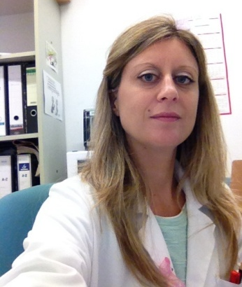
X
2. ENFERMEDADES CARDIOVASCULARES Y RESPIRATORIAS
CARDIOLOGÍA CLÍNICA Y EXPERIMENTAL [GI/IMIB/C002/2011]
Y
GRUPO DE TROMBOSIS ARTERIAL Y REMODELADO INTERSTICIAL
Z
LÍNEA DE CALCIFICACIÓN ARTERIAL
RESPONSABLE: DRA. DIANA HERNÁNDEZ ROMERO
Uno
Dos
Y tres (máximo)
Hernández-Romero D, Ruiz-Nodar JM, Marín F, Tello-Montoliu A, Roldán V, Mainar L, Pérez-Andreu V, Antón AI, Bonaque JC, Valdés M, Vicente V, González-Conejero R. CALU A29809G polymorphism in coronary atherothrombosis: Implications for coronary calcification and prognosis. Ann Med. 2010 Sep;42(6):439-46.
Jover E, Marín F, Quintana M, Pérez-Andreu J, Hurtado JA, Rodríguez C, Martínez-González J, González-Conejero R, Valdés M, Hernández-Romero D. CALU polymorphism A29809G affects calumenin availability involving vascular calcification. J Mol Cell Cardiol. 2015 May;82:218-27.
Jover E, Silvente A, Marín F, Rodriguez C, Martínez-González J, Puche CM, Valdés M, Hernández-Romero D. Regulation of hydroxilase enzymes involved in collagen cross-linking reduces calcification of vascular smooth muscle cells. Under revision in Basic Research in Cardiology.

Slide 10
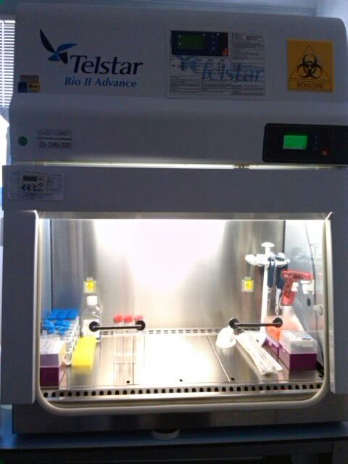
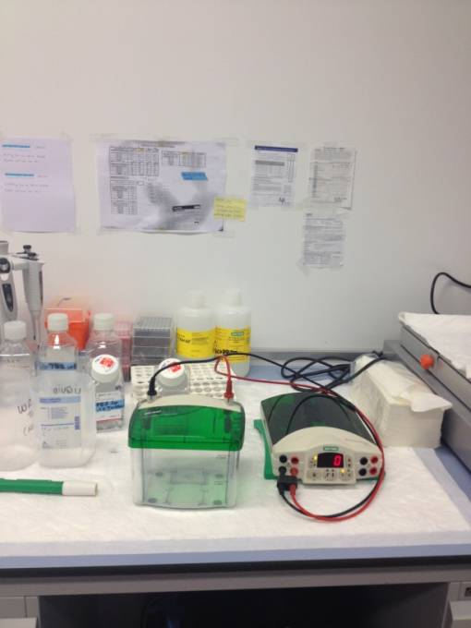
X
2. ENFERMEDADES CARDIOVASCULARES Y RESPIRATORIAS
CARDIOLOGÍA CLÍNICA Y EXPERIMENTAL [GI/IMIB/C002/2011]
Y
GRUPO DE TROMBOSIS ARTERIAL Y REMODELADO INTERSTICIAL
Z
LÍNEA DE CALCIFICACIÓN ARTERIAL
Estudio de la funcionalidad e implicación clínica del polimorfismo genético CALU2a9809g en el desarrollo de calcificación arterial en pacientes que se someten a TAC coronario. Modelo celular de calcificación.
Estudio de la matriz extracelular en la calcificación vascular.
Regulación epigenética de la calcificación.
Uno
Dos
Y tres (máximo)
INSTALACIONES EDIFICIO LAIB:
Laboratorio de cultivos celulares
Laboratorio de biología molecular: Clonación, mutagénesis dirigida, RNA, WB

Slide 11
X
2. ENFERMEDADES CARDIOVASCULARES Y RESPIRATORIAS
CARDIOLOGÍA CLÍNICA Y EXPERIMENTAL [GI/IMIB/C002/2011]
Y
GRUPO DE TROMBOSIS ARTERIAL Y REMODELADO INTERSTICIAL
Z
LÍNEA DE CALCIFICACIÓN ARTERIAL
El estudio se enmarca en el proyecto financiado por la Sociedad Española de Cardiología: Proyecto de Investigación/Beca Daiichi-Sankyo en hipertensión arterial “Nuevas vías moleculares en el proceso de calcificación vascular: desde la célula hasta el paciente coronario”.
-Beca de investigación de Abbott Vascular, FI10/714 “PFIS predoctoral” y CD09/00010 del ISCIII “Sara Borrell”.
Actualmente colaboramos en esta línea con :
CCC-CSIC/Hospital de la Santa Creu i Sant Pau. Barcelona. Grupo del Dr. José Martínez-González, colaboración dentro del marco de la Red de Investigación Cardiovascular, RETIC, 2012.
Centro Regional de Hemodonación. Dra. Rocío González-Conejero
Otros grupos del IMIB. Dr. Francisco Javier Rodríguez Lozano. Diferenciación de odontoblastos
Uno
Dos
Y tres (máximo)

Slide 12
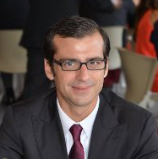
X
2. ENFERMEDADES CARDIOVASCULARES Y RESPIRATORIAS
CARDIOLOGÍA CLÍNICA Y EXPERIMENTAL [GI/IMIB/C002/2011]
Y
GRUPO DE TROMBOSIS ARTERIAL Y REMODELADO INTERSTICIAL
Z
LÍNEA DE FUNCIONALIDAD PLAQUETARIA EN ENFERMEDAD CORONARIA
RESPONSABLE: DR. ANTONIO TELLO MONTOLIU
Uno
Dos
Y tres (máximo)
Angiolillo DJ, Jakubowski JA, Ferreiro JL, Tello-Montoliu A, Rollini F, Franchi F, Ueno M, Darlington A, Desai B, Moser BA, Sugidachi A, Guzman LA, Bass TA. Impaired responsiveness to the platelet P2Y12 receptor antagonist clopidogrel in patients with type 2 diabetes and coronary artery disease. J Am Coll Cardiol. 2014 Sep 9;64(10):1005-14. doi: 10.1016/j.jacc.2014.06.1170. PubMed PMID: 25190236.
Tello-Montoliu A, Tomasello SD, Ferreiro JL, Ueno M, Seecheran N, Desai B, Kodali M, Charlton RK, Box LC, Zenni MM, Guzman LA, Bass TA, Angiolillo DJ. Pharmacodynamic effects of prasugrel dosing regimens in patients on maintenance prasugrel therapy: results of a prospective randomized study. J Am Coll Cardiol. 2012 May 8;59(19):1681-7. doi: 10.1016/j.jacc.2011.12.039. PubMed PMID: 22554598.
Tello-Montoliu A, Rivera J, Hernández-Romero D, Silvente A, Jover E, Quintana M, Orenes-Piñero E, Hurtado J, Ferreiro JL, Marin F, Valdés M. Platelet reactivity over time in coronary artery disease patients treated with a bioabsorbable evelorimus-eluting scaffold. Platelets 2016 [Epub ahead of print].

Slide 13
X
2. ENFERMEDADES CARDIOVASCULARES Y RESPIRATORIAS
CARDIOLOGÍA CLÍNICA Y EXPERIMENTAL [GI/IMIB/C002/2011]
Y
GRUPO DE TROMBOSIS ARTERIAL Y REMODELADO INTERSTICIAL
Z
LÍNEA DE FUNCIONALIDAD PLAQUETARIA EN ENFERMEDAD CORONARIA
Estudio de la variabilidad de la respuesta a los diferentes fármacos antiagregantes.
Análisis del efecto de diferentes patologías en cuanto a la función plaquetaria y su posible impacto no sólo en la trombosis si no también en el sangrado.
Actualmente desarrollamos varios proyectos en nuestro departamento:
Proyecto sustentado por una Beca de la Sociedad Española de Cardiología-Daiichi Sankyo.
ESR concedido por Astra Zeneca: “Impact of Renal Function on Ticagrelor-Induced Antiplatelet Effects in Coronary Artery Disease Patients. ISSBRIL0182”.
Colaboramos estrechamente con diversos grupos de investigación:
Centro Regional de Hemodonación (Dr. José Rivera).
Servicio de Cirugía Cardiovascular (Dra. Albadalejo y Dr. Taboada). Concedida Beca en Investigación Clínica de la Fundación Española del Corazón.
FIS concedido 2013-2014 “Respuesta Subóptima a los Antiagregantes Inhibidores del Receptor P2Y12: Búsqueda del Valor Umbral Asociado con Eventos Clínicos en Población Española” (PI13/01012) IDIBELL. Participación a tiempo completo.
Uno
Dos
Y tres (máximo)

Slide 14
2. ENFERMEDADES CARDIOVASCULARES Y RESPIRATORIAS
CARDIOLOGÍA CLÍNICA Y EXPERIMENTAL [GI/IMIB/C002/2011]
GRUPO DE TROMBOSIS ARTERIAL Y REMODELADO INTERSTICIAL
FINANCIACIÓN 2010-2015
INSTITUTO DE SALUD CARLOS III, ISCIII:
PROYECTO INVESTIGACIÓN EN SALUD PS09/00721 (2010-2012): 90145 €
PROYECTO INVESTIGACIÓN EN SALUD PI13/00513 (2014-2016): 41140 €
CONT. POSTDOCTORALES PERF. SARA BORRELL (D. HERNÁNDEZ) CD09/00010 (10-14): 144000 €
CONT. POSTDOCTORALES PERF. SARA BORRELL (SILVIA MONTORO) CD12/00432: 75600 €
INTENSIFICACIÓN ACTIVIDAD INVESTIGADORA DEL PERSONAL DEL SNS (INT10/098), (INT11/230) Y (INT14/00070): 92073 €
BECAS-CONTRATO PFIS (EVA JOVER, FI10/00714): 85200 €
CONTRATOS DE FORMACIÓN “RIO HORTEGA” (JUAN ANTONIO VÍLCHEZ): 108000 €
instituto murciano de investigación biosanitaria:
AYUDAS PARA LA CONTRATACIÓN DE RECURSOS HUMANOS DE APOYO A LA INVESTIGACIÓN SANITARIA 2014 (diana hernández): 36000 €
AYUDAS PARA LA CONTRATACIÓN DE RECURSOS HUMANOS DE APOYO A LA INVESTIGACIÓN SANITARIA 2014 (esteban orenes): 36000 €
AYUDAS DE COFINANCIACIÓN RAIC-MUR 2014 (ANA Isabel ROMERO): 12000 €
AYUDAS DE COFINANCIACIÓN RAIC-MUR 2014 (MIRIAM QUINTANA): 12000 €

Slide 15
2. ENFERMEDADES CARDIOVASCULARES Y RESPIRATORIAS
CARDIOLOGÍA CLÍNICA Y EXPERIMENTAL [GI/IMIB/C002/2011]
GRUPO DE TROMBOSIS ARTERIAL Y REMODELADO INTERSTICIAL
FINANCIACIÓN 2010-2015
FUNDACIÓN SÉNECA:
AYUDAS PARA LA REALIZACIÓN DE PROYECTOS DE INVESTIGACIÓN 2014 (francisco marín) 2014 19245/PI/14 : 28222 €
SOCIEDAD ESPAÑOLA DE CARDIOLOGÍA:
Proyecto de la sec para Formación e Investigación en Enfermería de la Asociación Española de Enfermería en Cardiología (Mª Concepción Fernández Redondo): 4500 €
Proyecto de Investigación Daiichi-Sankyo en hipertensión arterial Y PROTECCIÓN VASCULAR 2012 (MARIANO VALDÉS-DIANA HERNÁNDEZ): 10000 €
Proyecto de Investigación BÁSICA EN CARDIOLOGÍA DE LA SOCIEDAD ESPAÑOLA
DE CARDIOLOGÍA (SERGIO MANZANO-SILVIA MONTORO) 2013: 18000 €
Proyecto de Investigación CLÍNICA EN CARDIOLOGÍA DE LA SOCIEDAD ESPAÑOLA DE CARDIOLOGÍA (PAULA ALBALADEJO-ANTONIO TELLO) 2014: 18000 €
Proyecto de la sec para Formación e Investigación en Enfermería de la Asociación Española de Enfermeria en Cardiología (ANA Isabel ROMERO): 4500 €

Slide 16
2. ENFERMEDADES CARDIOVASCULARES Y RESPIRATORIAS
CARDIOLOGÍA CLÍNICA Y EXPERIMENTAL [GI/IMIB/C002/2011]
GRUPO DE TROMBOSIS ARTERIAL Y REMODELADO INTERSTICIAL
PACIENTES EN ENSAYOS Y REGISTROS 2010-2015
Ensayos clínicos: 14
Registros nacionales e internacionales: 16
TOTAL =
> DE 1500 PACIENTES INCLUIDOS REGISTROS Y ENSAYOS
TOTAL FINANCIACION: 815.380 €

Slide 17
2. ENFERMEDADES CARDIOVASCULARES Y RESPIRATORIAS
CARDIOLOGÍA CLÍNICA Y EXPERIMENTAL [GI/IMIB/C002/2011]
GRUPO DE TROMBOSIS ARTERIAL Y REMODELADO INTERSTICIAL
DEBILIDADES-AMENAZAS
Futuro profesional: Bolsa de trabajo, acreditados, …
Falta de financiación personal
Recambio personal del grupo
Diversificación búsqueda de fondos
¡¡FUTURO INCIERTO!!

